Slide 1
מפגש שלישי מנטורים.

Slide 2
סדר יום
9:30 פתיחת יום
11:00 הרצאה דני גל
12:30 ארוחת צהריים
13:00 שאלות דיוקים על תפקיד המנטור –
14:15 שלוש ארבע להקשבה....
16:15 סיכום יום

Slide 3
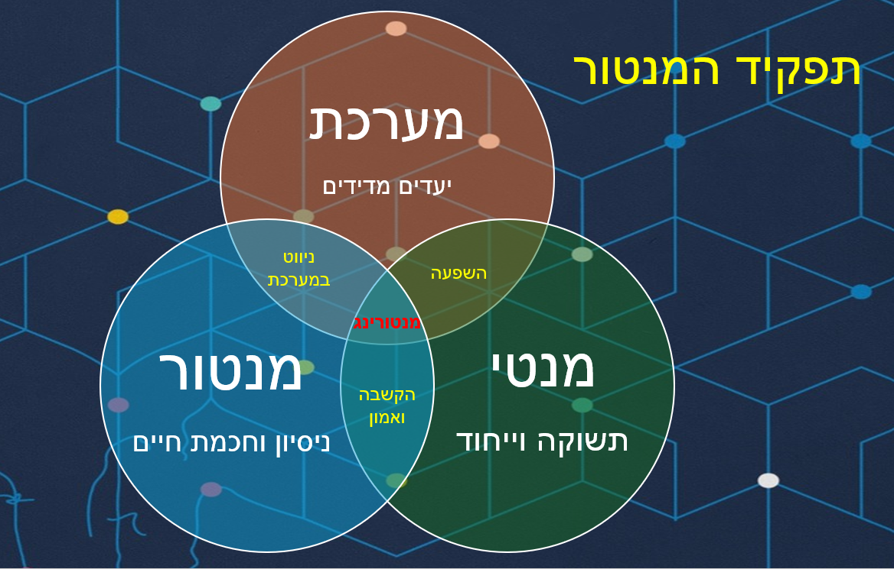

Slide 4

הקשבה
https://www.avneyrosha.org.il/wp-content/uploads/2024/09/hakshava.pdf

Slide 5


Slide 6
רמה ראשונה של הקשבה
רמה ראשונה:
הקשבה פשוטה ושטחית, כזו שבה אנחנו לא באמת מקשיבים אלא עסוקים בתוכנו בעולמנו הפנימי ובשיפוטים שיש לנו על הדברים שאותם אנחנו שומעים.
הקשבה מהסוג הזה היא הקשבה תגובתית,
שבה אנחנו מתכננים, תוך כדי שהדובר מדבר, את מה שעוד שנייה נענה כתגובה.
כל עמדתנו הפנימית היא: "כן...את כל זה אני כבר יודעת".

Slide 7


Slide 8
רמה שנייה של הקשבה
רמה שנייה מה שאני לא יודע:
זו הקשבה מתוך שימת לב לעובדות או למידע חדש. אני מסיטה את הקשב שלי מהקולות הפנימיים שלי לעובדות בשטח ומסיקה מתוך העובדות על משהו חדש.

Slide 9


Slide 10
רמה שלישית של הקשבה
בסוג הקשבה זה אנחנו כבר יוצאים מחוץ לעצמנו ומסוגלים להתחבר למה שקורה אצל האחר. אני נעה מראיית עולם שקשורה אליי באופן מוחלט ולנקודת מבטי האבסולוטית ומתחילה להרגיש את האחר, להקשיב למה שמתחולל באחר. העמדה הפנימית שלי כאן, היא: "כן, אני יודעת איך זה מרגיש...". על מנת להגיע להקשבה אמפטית דרוש לב פתוח

Slide 11
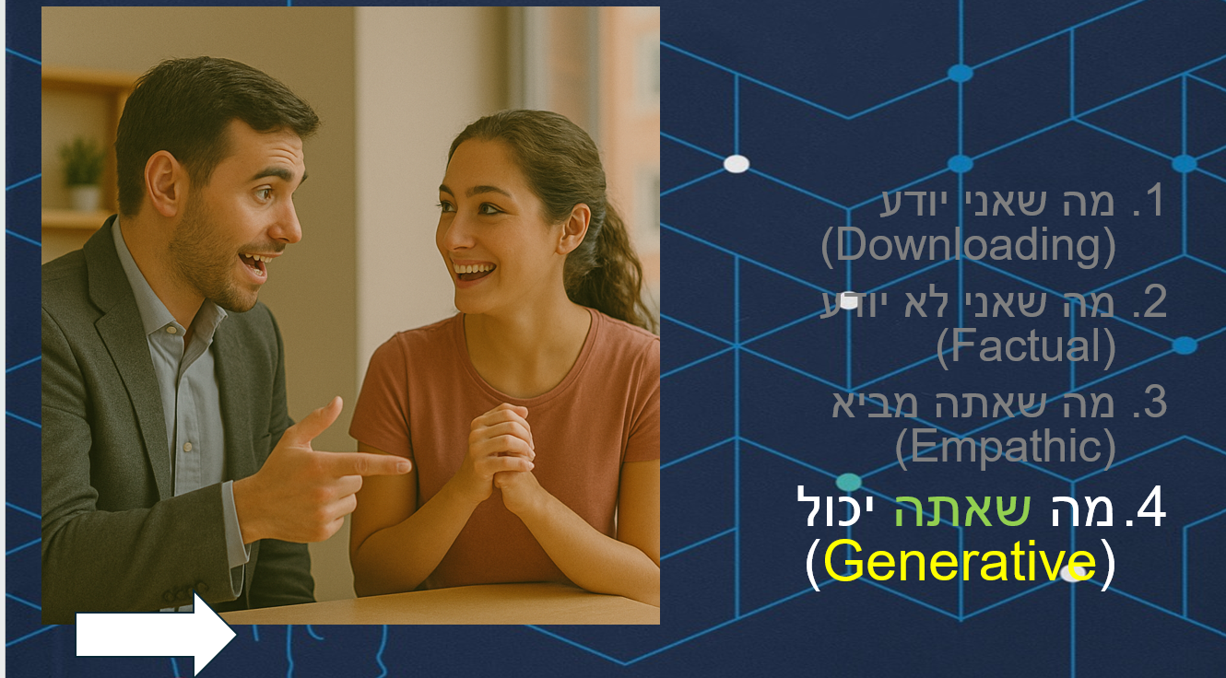

Slide 12
רמה רביעית של הקשבה
הקשבה 360 מעלות הקשבה מחוללת, לפי שרמר, היא רמת ההקשבה הגבוהה ביותר. זוהי “הקשבה מתוך השדה המתהווה של האפשרויות העתידיות”.
דמיינו מסע שבו אנחנו משילים מעל עצמנו את כל מה שאנחנו חושבים שאנחנו יודעים על מצב מסוים, משהים כל שיפוט שיש לנו ביחס אליו, נותנים לעצמנו זמן לנוע אל תוך שדה של הקשבה עמוקה. בתוך השדה של ההקשבה העמוקה, אנחנו נותנים לתובנות חדשות להגיע, ויוצאים בצד השני עם תכנית ביצוע ואב טיפוס.
כאשר אנחנו מסוגלים להגיע להקשבה מחוללת, בעצם אנחנו עוברים שינוי עמוק ועדים בתפיסה שלנו את הדברים ומסוגלים להתחבר לאפשרות הגבוהה ביותר שקיימת עבורנו ושרוצה להתגשם.

Slide 13
Engaging the audience
Make eye contact with your audience to create a sense of intimacy and involvement
Weave relatable stories into your presentation using narratives that make your message memorable and impactful
Encourage questions and provide thoughtful responses to enhance audience participation
Use live polls or surveys to gather audience opinions, promoting engagement and making sure the audience feel involved

Slide 14
Effective delivery techniques
This is a powerful tool in public speaking. It involves varying pitch, tone, and volume to convey emotion, emphasize points, and maintain interest:
Pitch variation
Tone inflection
Volume control
Effective body language enhances your message, making it more impactful and memorable:
Meaningful eye contact
Purposeful gestures
Maintain good posture
Control your expressions

Slide 15
Navigating Q&A sessions
Know your material in advance
Anticipate common questions
Rehearse your responses
Maintaining composure during the Q&A session is essential for projecting confidence and authority. Consider the following tips for staying composed:
Stay calm
Actively listen
Pause and reflect
Maintain eye contact

Slide 16

Speaking impact
Your ability to communicate effectively will leave a lasting impact on your audience
Effectively communicating involves not only delivering a message but also resonating with the experiences, values, and emotions of those listening

Slide 17
Dynamic delivery
Learn to infuse energy into your delivery to leave a lasting impression
One of the goals of effective communication is to motivate your audience
Metric | Measurement | Target | Actual
Audience attendance | # of attendees | 150 | 120
Engagement duration | Minutes | 60 | 75
Q&A interaction | # of questions | 10 | 15
Positive feedback | Percentage (%) | 90 | 95
Rate of information retention | Percentage (%) | 80 | 85

Slide 18
Final tips & takeaways
Seek feedback
Reflect on performance
Explore new techniques
Set personal goals
Iterate and adapt
Consistent rehearsal
Strengthen your familiarity
Refine delivery style
Pacing, tone, and emphasis
Timing and transitions
Aim for seamless, professional delivery
Practice audience
Enlist colleagues to listen & provide feedback

Slide 19
Speaking engagement metrics
Impact factor | Measurement | Target | Achieved
Audience interaction | Percentage (%) | 85 | 88
Knowledge retention | Percentage (%) | 75 | 80
Post-presentation surveys | Average rating | 4.2 | 4.5
Referral rate | Percentage (%) | 10 | 12
Collaboration opportunities | # of opportunities | 8 | 10

Slide 20
Thank you
Brita Tamm
502-555-0152
brita@firstupconsultants.com
www.firstupconsultants.com

